Slide 1
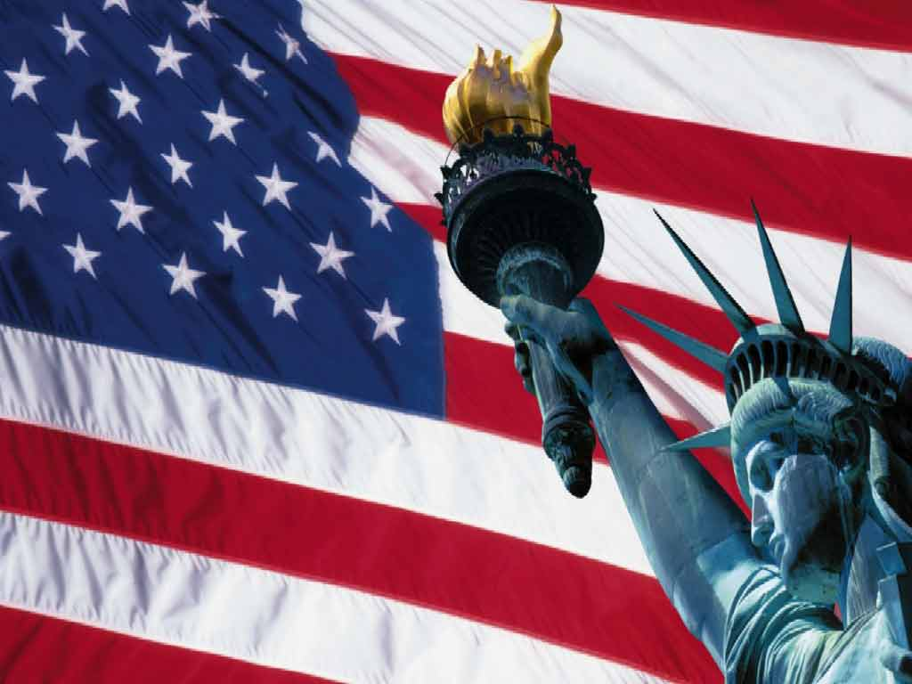
STATI UNITI D’AMERICA
The United States of America (USA), commonly known as the United States (U.S.) or America, is a constitutional federal republic composed of 50 states, a federal district, five major self-governing territories, and various possessions. Forty-eight of the fifty states and the federal district are contiguous and located in North America between Canada an Mexico.
Gli Stati Uniti d'America (USA), comunemente conosciuta come gli Stati Uniti (US) o in America, è una repubblica federale costituzionale composta da 50 stati, un distretto federale, cinque grandi territori autonomi, e vari possedimenti. quarantotto dei cinquanta stati e il distretto federale sono contigui e si trova in Nord America tra il Canada e il Messico.

Slide 2
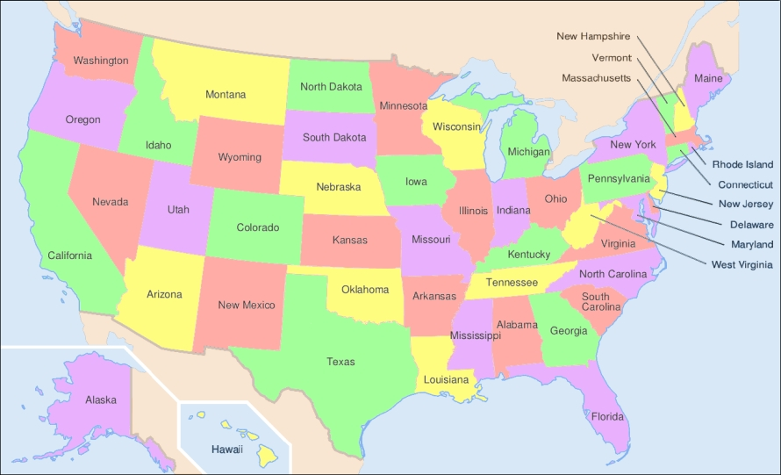
THE STATES OF USA

Slide 3
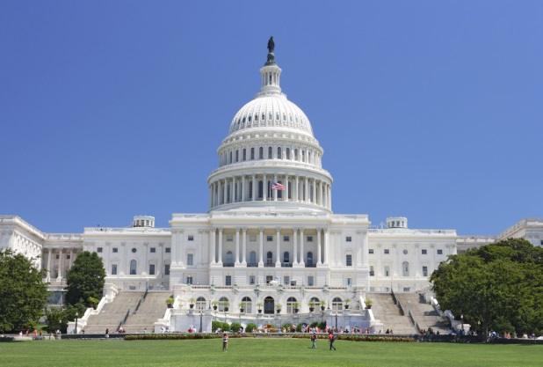
WASHINGTON
THE WHITE HOUSE
The White House is the official residence of the president of United States of America
The residence was designed by Irish-born architect James Hoban in the Neoclassical style
La Casa Bianca è la residenza ufficiale e il principale ufficio del presidente degli Stati Uniti.
La residenza è stata progettata dall’architetto irlandese James Hoban in stile neoclassico.

Slide 4
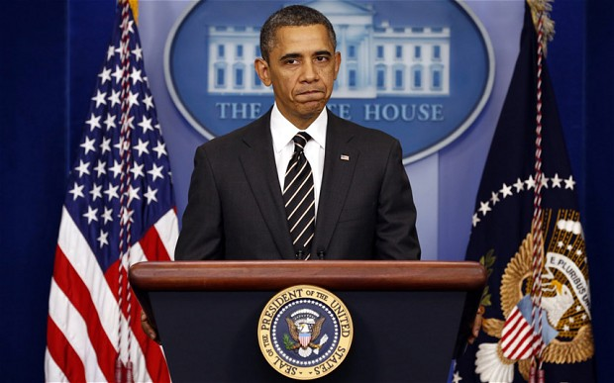
BARACK OBAMA
Barack Hussein Obama born August 4, 1961) is an American politician who served as the 44th President of the United States from 2009 to 2017. He is the first African American to have served as president, as well as the first born outside the contiguous United States. He previously served in the U.S. Senate representing Illinois from 2005 to 2008, and in the Illinois State Senate from 1997 to 2004.
Barack Hussein Obama Honolulu, 4 agosto 1961) è un politico statunitense, 44º presidente degli Stati Uniti d'America dal 2009 al 2017, primo afroamericano a ricoprire tale carica. Figlio di un'antropologa originaria del Kansas e di un economista kenyota, Obama si è laureato in scienze politiche alla Columbia University (1983) e in giurisprudenza alla Harvard Law School (1991)

Slide 5
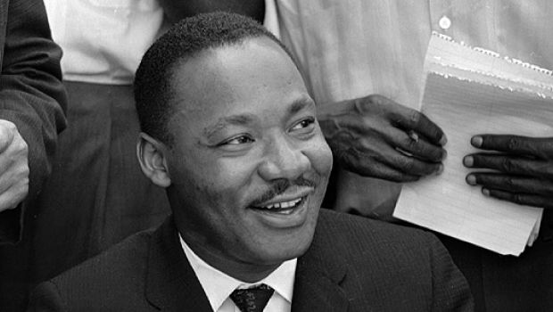
Martin Luther King
Martin Luther King, Jr. (January 15, 1929 – April 4, 1968) was an American pastor, activist, humanitarian, and leader in the African-American civil rights Movement. He is best known for improving civil rights by using nonviolent civil disobedience, based on his Christian beliefs. Because he was both a Ph.D. and a pastor, King is sometimes called the Reverend Doctor Martin Luther King Jr. (abbreviation: the Rev. Dr. King), or just Dr. King. He is also known by his initials, MLK.
King worked hard to make people understand that not only blacks but that all races should always be treated equally to white people. He gave speeches to encourage African Americans to protest without using violence
Martin Luther King, Jr. (15 gennaio 1929 - 4 aprile 1968) era un pastore americano, attivista, umanitario e leader del movimento afroamericano dei diritti civili. Egli è meglio conosciuto per migliorare i diritti civili utilizzando la disobbedienza civile non violenta, basata sulle sue credenze cristiane. Perché era entrambi un dottorato di ricerca. E un pastore, il re è talvolta chiamato il dottore reverenziale Martin Luther King Jr. (abbreviazione: Rev. Dr. King), o semplicemente il dottor King. È anche conosciuto dalle sue iniziali, MLK.
Il re ha lavorato duramente per far capire che non solo i neri, ma che tutte le razze dovrebbero sempre essere trattate ugualmente con le persone bianche. Ha tenuto discorsi per incoraggiare gli afroamericani a protestare senza utilizzare la violenza

Slide 6
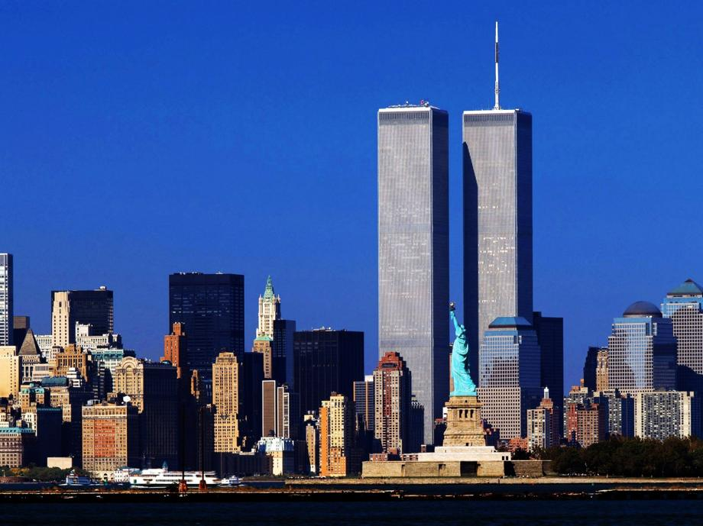
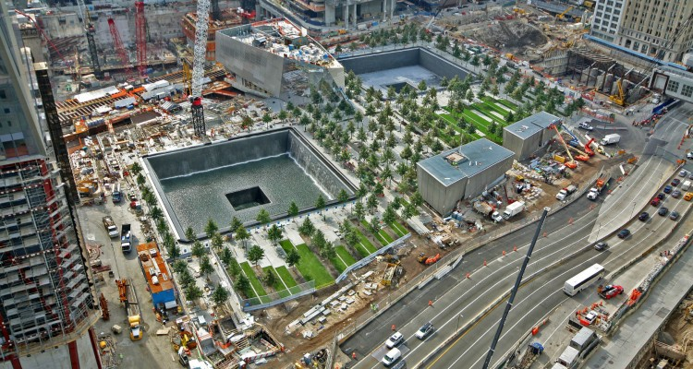
THE TWIN TOWERS
BEFORE THE 11TH SEPTEMBER 2001
AFTER THE 11TH SEPTEMBER 2001

Slide 7
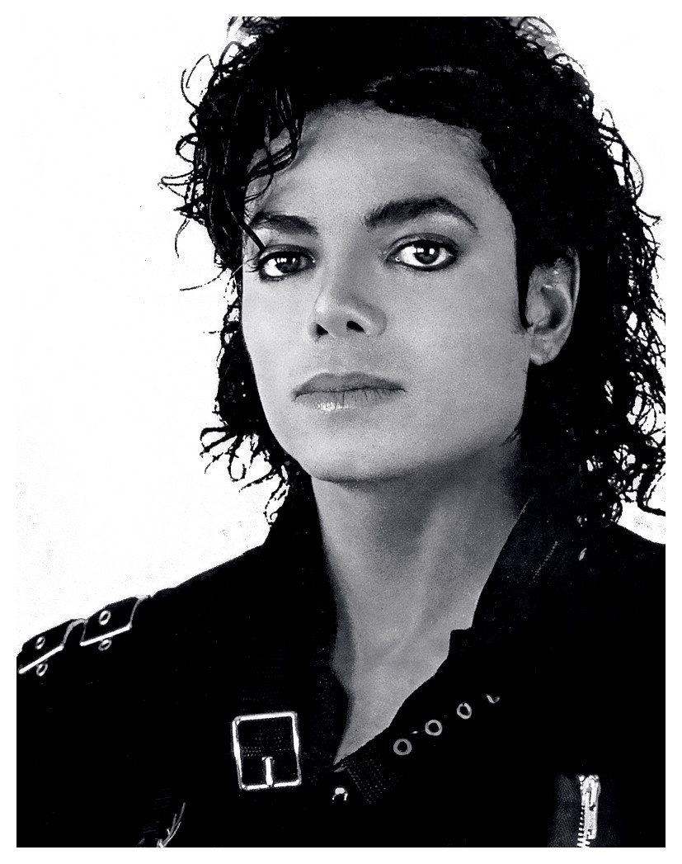
Michael Jackson
Michael Joseph Jackson (August 29, 1958 – June 25, 2009) was an American singer, songwriter, record producer, dancer, actor, and philanthropist. Called the "King of Pop", his contributions to music, dance, and fashion along with his publicized personal life made him a global figure in popular culture for over four decades. The eighth child of the Jackson family, Michael made his professional debut in 1964 with his elder brothers Jackie, Tito, Jermaine, and Marlon as a member of the Jackson 5. He began his solo career in 1971.
Michael Joseph Jackson (29 agosto 1958 - 25 giugno 2009) è stato cantante, cantautore, produttore, ballerino, attore e filantropo americano. Chiamato il "Re del Pop", i suoi contributi alla musica, alla danza e alla moda insieme alla sua vita pubblicitaria ha reso lui una figura globale della cultura popolare per oltre quattro decadi.
L'ottavo figlio della famiglia Jackson, Michael ha fatto il suo debutto professionale nel 1964 con i fratelli più anziani Jackie, Tito, Jermaine e Marlon come membro del Jackson 5. Ha iniziato la sua carriera solista nel 1971.

